Slide 1
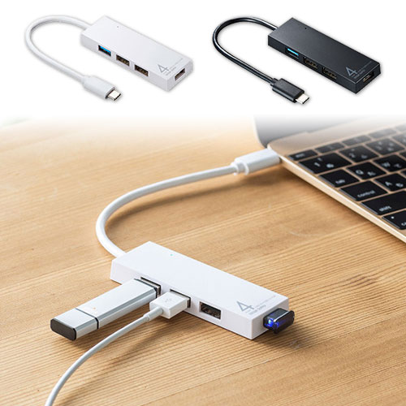
【提案書】
USB Type-C コンボハブ（4ポート）
特徴
合計4ポート接続できるUSB Type-Cコネクタを採用した、ケーブル一体型のコンポハブ。パスパワータイプで、ACアダプター不要で、コンパクトに持ち運べてとても便利です。
商品写
納期
納期スペース
仕様
カラー展開：ホワイト・ブラック
サイズ：約W90.8×D30×H10.8mm ケーブル長：約15cm
重量：約39.2g
付属品：コネクタ形状：USB3.2 Gen1（USB3.1/USB3.0）Aコネクタ メス×1（ダウンストリーム）、USB2.0 Aコネクタ メス×3（ダウンストリーム）、USB Type-Cコネクタ オス×1（アップストリーム）
お見積
お見積りスペース

